Slide 1
Webshop Case Study
Webtechnologie 3
18.03.2017

Slide 2
Agenda
Ausgangssituation
Planung
Aufgabenverteilung
Technoligen
ERM
Test
Tests & Demo
Fragen

Slide 3
Ausgangssituation

Slide 4
Planung

Slide 5
Aufgabenverteilung

Slide 6
















Technologien

Slide 7
Architektur

Slide 8
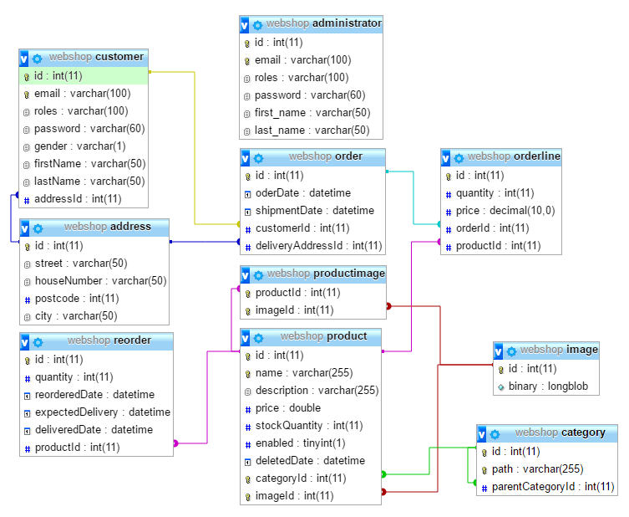
ERM

Slide 9
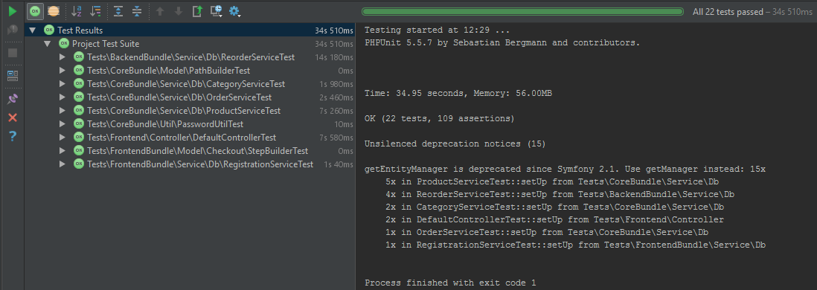
Test

Slide 10

Demo

Slide 11


